Slide 1
Музыкальные группы гомеля и гомельской области
Выполнил студент группы ПМ-41:
Данилов О.Д

Slide 2
1. ASTROLABIA

Slide 3
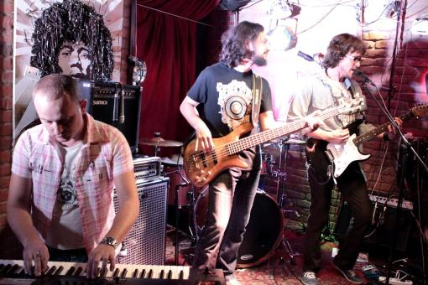
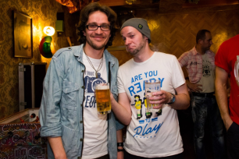
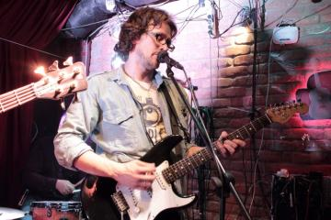
Если взять за основу хороший мелодичный рок, добавить в него щепотку блюза и фанка (при этом хорошенько перемешав) и подать в теплой, эмоционально-прочувствованной вокальной манере, прибавив к этому некоторую романтичную интеллигентность и ненавязчивость текстовой составляющей, вы получите вполне адекватный образ молодого белорусского коллектива из города Гомеля.

Slide 4
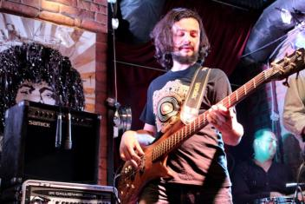
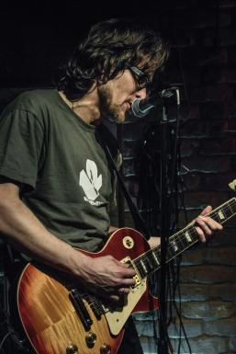
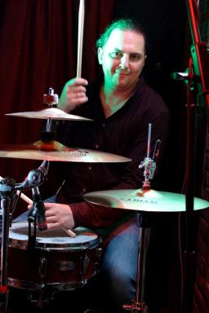
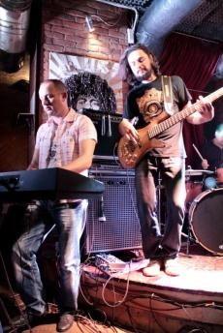
Astrolabia это: • Стас Гатилов – вокал, гитара. • Алексей Симоненко – барабаны. • Антон Лопатин – бас-гитара. • Андрей Курнасенко – клавиши, флейта

Slide 5
2.EVTHANAZIA

Slide 6
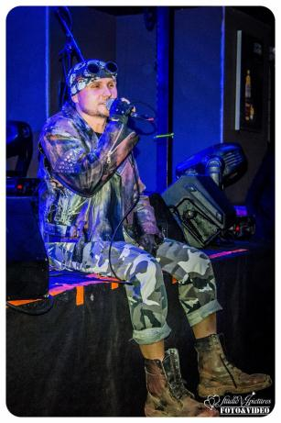
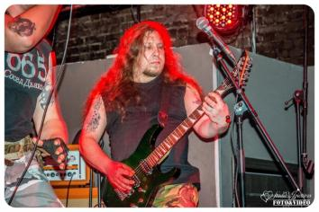
Группа была образована в 1992 году Короткиным Александром (гитара, вокал) и Чурановым Юрием (барабаны). В 1994 году была выпущена первая демо лента на русском языке «Apocalypse Of Human», выполненная в духе классического европейского дез метала аля Napalm Death и Benediction. Эта работа получила неплохие отзывы, т.к. имела неплохое качество звучания (по тем временам). Окрылённые первым успехом, ребята пополняют свой состав постоянным басистом Бобровничем Виталием и записывают ещё более успешную демо ленту «Pathological Madness», ставшую первым релизом нового лейбла Music Violence Productions , принадлежавшего Виктору Лапицкому (менеджеру легендарных Gods Tower). В этот период большое влияние на умы музыкантов оказывали такие группы, как Carcass, Kreator, Sepultura поэтому демка получилась более трешевой и мелодичной, в отличие от первой работы. В этом же году были записаны несколько песен, ставших основой следующей работы. Затем Виталия Бобровнича забирают в армию и группа берёт паузу на 1.5 года. В 1997 году вместе с вернувшимся на дембель Виталием, была записана демка «No Longer Forces», намного более мелодичная, чем ранние работы и с атмосферой в духе ранних Therion. Минский лейбл Funeral Pyre Productions распространил её далеко за пределами Беларуси и поспособствовал активной концертной деятельности группы. В 1998 году увлёкшись творчеством Suffocation, Diecide и Slayer, было принято решение заиграть более брутальную музыку и утяжелить вокал. Так в команде появился Максим Кнышев, ставший одним из самых ярких фронтменов брутальной Белорусской сцены.

Slide 7
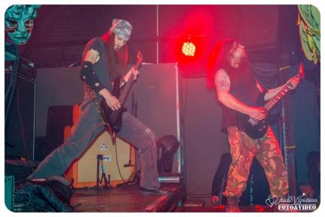
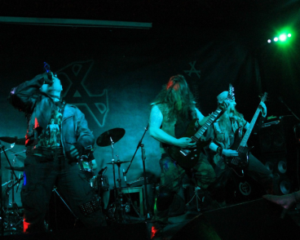
В 2000 году на лейбле Fatal Ecstasy Prods вышел миньон «Captured By Instincts», позволивший нам, на какое то время, выбиться в лидеры белоруской дез метал сцены, но окончательно закрепиться на этой высоте не удалось. Сначала по состоянию здоровья группу покинул барабанщик Чуранов Юрий, а затем совершенно неожиданно ушёл и Макс Кнышев, ставший на тот момент главным лицом группы. Эта ситуация откинула нас на пару лет в небытие. В 2002 году, после долгих перестановок в составе, мы обзавелись вторым гитаристом, Андреем Старушенко. Он привнёс в музыку больше техничности и привёл с собой нового ударника Андрея Ружицкого. Началась работа над новым материалом, на сочинение которого большое влияние оказало увлечение творчеством Morbid Angel . Весь альбом был записан в период с 2004 по 2005 год. Однако вскоре после записи в группе происходит конфликт и уходит Короткин Александр, забирая с собой оригинальное название. Чтобы не потерять доброе, раскрученное имя, к названию Evthanazia мы добавили две буквы A.D. (латинское выражение Anno Domini — означающеея нашей эры) и, потратив ещё пару лет на доработку записи, в 2008 году выпустили первый альбом «The Hate Exhumation», после которого группа взяла творческий перерыв.

Slide 8
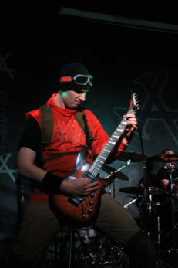
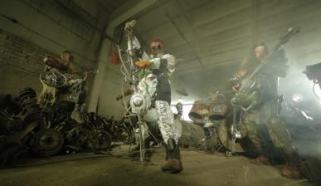
В 2013 году, хорошенько отдохнув от музыкального мира, обзаведясь семьями, детьми и другими жизненными благами, было принято решение вновь возобновить творческую деятельность. Вначале, в 2014 году в целях «разведки боем» был выпущен белорусскоязычный сингл «Апошняя мяжа» и снят клип на него в духе “боёв без правил”. Затем, нам понадобилось пол года, чтобы выяснить все недостатки и решить в каком направлении двигаться дальше. В 2015 году мы вновь объединились с основателем группы Короткиным Александром, вернули первоначальное название без A.D. и выпустили еще один сингл «Вера, Воля…» в духе старых Crematory. Затем сняли на него клип в стиле пост апокалипсиса, по мотивам известной кинофраншизы “Безумный Макс”, получивший много хвалебных отзывов. Наше звучание и стиль претерпели серьёзные изменения. Сейчас мы играем мелодик Дез-Метал с атмосферными элементами и открыты для новых экспериментов. На данный момент коллектив выглядит следующим образом: Бобровнич Виталий (вокал, аранжировка, клавиши), Старушенко Андрей (соло гитара), Короткин Александр (гитара), Ключников Александр (басс), Ружицкий Андрей (барабаны).

Slide 9
3. KAWA

Slide 10
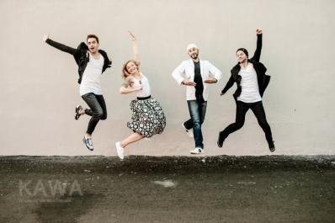
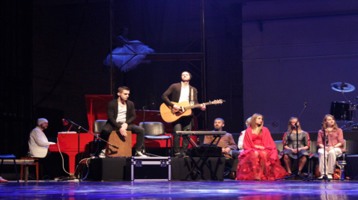
Группа «KAWA» - это отражение жизни и переживаний молодежи посредством сочетания белорусского языка с актуальными музыкальными стилями, мелодиями и ритмами, а также свежий взгляд на белорусское народное творчество. В репертуаре коллектива авторские произведения, обработки народных песен, а также песни, написанные на стихи белорусских поэтов. Коллектив был образован в феврале 2016 года. Своим творчеством мы пропагандируем любовь к родной культуре, призываем людей к любви, миру и добру.

Slide 11
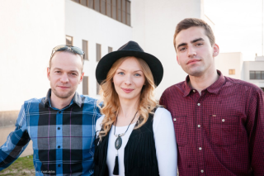
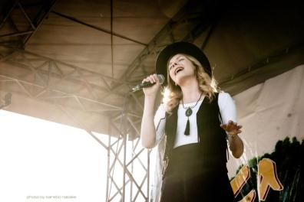
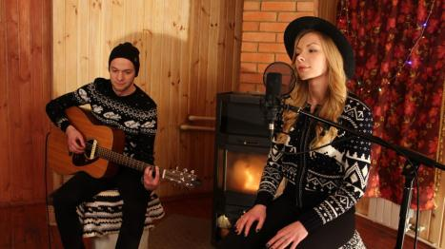
Состав группы: Стас Ходьков - гитара Дмитрий Будяну - клавиши Влад Дроздов - кахон Таисия Серикова - вокал

Slide 12
4.CRASH

Slide 13
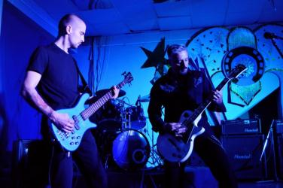
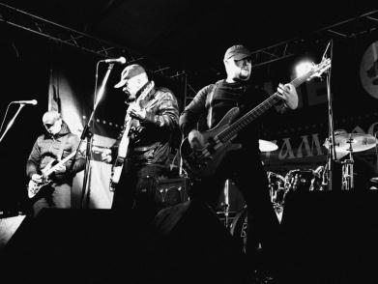
История нашей группы уходит корнями в далёкие 80-е. Когда в огромной стране, в не большом городе, маленькому мальчику Игорю на день рождение подарили гитару. Школу игры на семиструнной гитаре постиг очень быстро так-как мама и бабушка владели ей в совершенстве. Но с приходом рок музыки на территорию огромной страны, и популярностью 6-ти струнной гитары мальчик Игорь начал интенсивно её постигать. А вечером во дворах микрорайона с друзьями оттачивал вокальное мастерство. И вот 1991 году родился первый состав группы и начался не лёгкий тернистый путь рок музыкантов. > > С 1991 года по 2001 год группа множество раз менялась, формировалась, искала свой стиль. В её рядах играло много разных музыкантов. Менялись названия, стили, люди на её пути вставали казалось не преодолимые преграды. В 1995 году в момент финансовой не стабильности в стране была похищена вся аппаратура группы, но и это вопиющее происшествие не сломило волю настоящих рок музыкантов и группа продолжала жить.

Slide 14
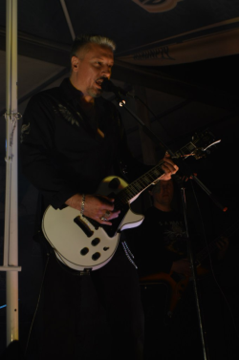
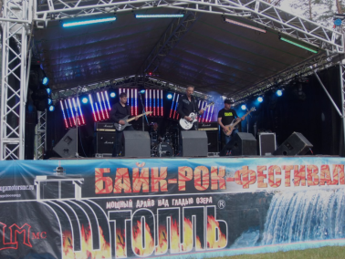
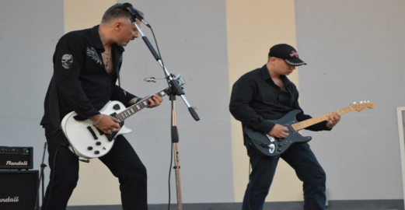
Выступала на малых и больших площадках нашей необъятной родины. Занимала призовые места на рок-фестивалях: "Международный фестиваль ЭХ-РОКНЕМ", "NAVARA UNDERGROUND", "РОК ПО ВАКАЦЫЯХ", "ГИТАРА НАС ОБЪЕДИНЯЕТ", "ЧЁРНЫЙ ГРИФ", "METALL-HARD", "РОК МАЁВКА"(рок-клуб город Клин).Фестиваль "RealRock"г.Москва."Регион"СПБ, ROKC-прорыв г.Москва.И прочих многочисленных концертах и фестивалях! Состав: 1.Вокал, гитара: Игорь Овсянников 2.Гитара: Александр Кисла 3.Бас-гитара: Павел Захаров 4.Барабаны: Сергей Ружицкий. по состоянию здоровья группу покинул Александр Кисла,на его замену пришёл Константин Базылев.

Slide 15
5. Ginger Pie

Slide 16
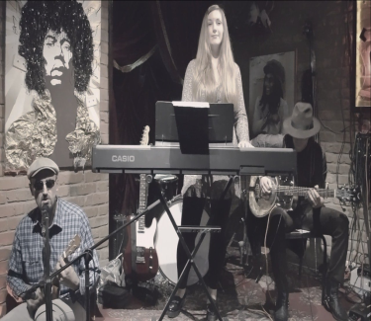
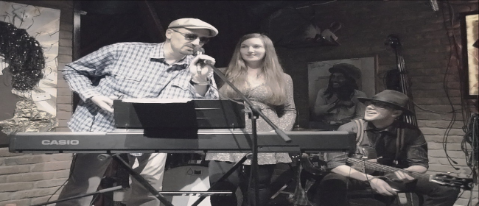
Блюз-бэнд «Ginger Pie» это проект, в котором минимальный набор средств призван максимально искренне и непосредственно передать изначальную энергетику Блюзовой парадигмы. Несмотря на то, что бэнд создан сравнительно недавно, в его составе музыканты, уже имеющие опыт успешной работы в других проектах. На сегодняшний день это Павел Борисов (акустическая гитара), который своим изощренным аккомпанементом создает ритмическую и гармоническую основу ; Артем “Johnny Swamp Stomp” Шкода (резонаторная гитара), привносящий в общую картину то мрачно-болотные слайдовые завывания, то искрометные, тщательно продуманные пассажи; и, наконец, Дмитрий «Doctor Ginger» Роба (гармоника, укулеле, вокал), чье незатейливое пение пробуждает в памяти простуженные гудки пароходов Миссисипи.

Slide 17
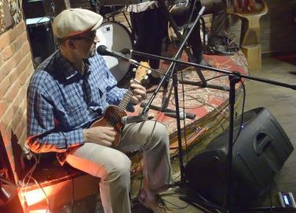
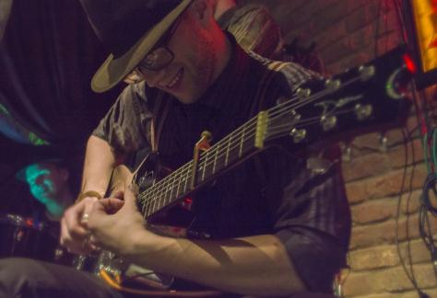
Основу репертуара помимо версий старых Блюзов Дельты составляют также песни категории «традишн», Блюзовые интерпретации госпелов и спиричуэллсов , своё виденье песен более поздних исполнителей Блюза, а также авторские композиции. «Ginger Pie» - это пирог, в котором Блюз является самым главным ингредиентом. Just taste it. You’ll enjoy.

Slide 18
На последок стоит отметить, что на территории Гомеля и его области очень много различных и талантливых музыкальных групп и исполнителей, причем, любых направлений.
Любите музыку, в особенности родных краев☺
КОНЕЦ

